Slide 1


Frete
Shared
Compartilhou,
economizou.

Slide 2


Frete Shared Co.
A frete Shared é uma plataforma inovadora de compartilhamento de fretes. Visamos a satisfação do cliente fazendo com que todos economizem ao comprarem seus produtos pela internet e, consequentemente, fazer com que as lojas online alavanquem suas vendas.

Slide 3



BOAS-VINDAS
Essa é a nossa interface inicial aonde o usuário irá ter seu primeiro contato com a plataforma e em seguida se cadastrarem, os usuários já cadastrados é necessário apenas logar.

Slide 4
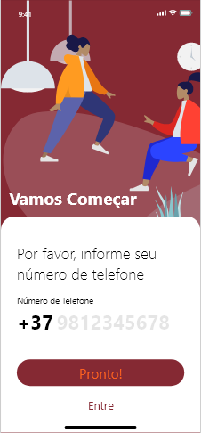
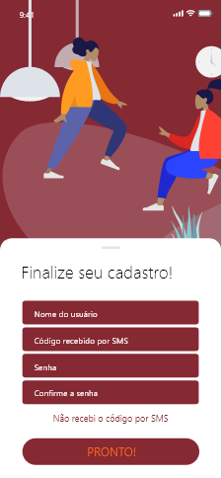
REGISTRO
Essa é nossa área para cadastro do novo usuário, onde é recolhido todos os dados importantes (assim como em todo aplicativo que envolva compras) e essências por questão de segurança e logística nas entregas.

Slide 5
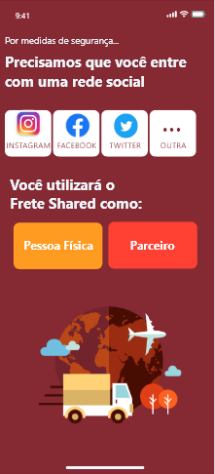

ÚLTIMA PARTE DO REGISTRO
Colocamos como obrigatório o log-in em alguma rede social para obtermos mais informações de segurança. Contemos não apenas a área para clientes mais também a área para empresas e negócios como
e-commerce, garantindo a capitação de clientes e o aumento das vendas.

Slide 6
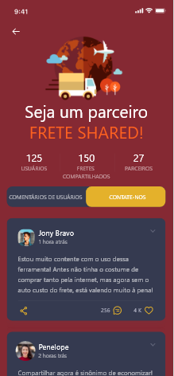
ABA PARCEIROS
Como dito anteriormente, nosso aplicativo tende a potencializar as vendas das lojas online. A partir disso, as lojas podem oferecer o envio de suas mercadorias através do Frete Shared, resultando em um preço final de compra bem mais acessível.

Slide 7
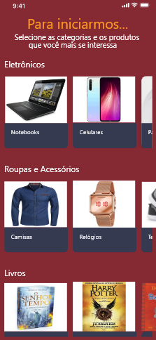

ABA USUÁRIO
PREFERÊNCIA DE PRODUTOS
Os usuários selecionaram os produtos que eles mais se interessam em comprar pela internet, criando assim uma rede de preferência de compras em comum com outros usuários.

Slide 8
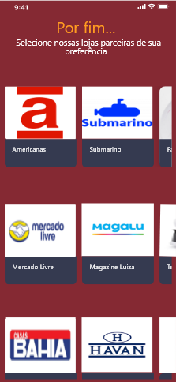
PREFERÊNCIA DE LOJAS ONLINE
Aqui estarão todas nossas lojas parceiras. Os usuários, da mesma forma como fizeram com os produtos, podem escolher suas favoritas.

Slide 9
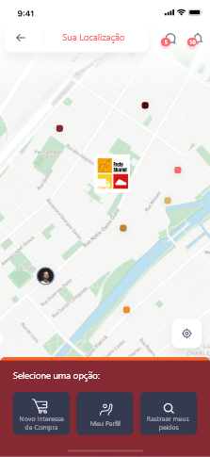
PÁGINA PRINCIPAL
Nesta tela principal o usuário pode visualizar informações como: Sede Frete Shared, sua localização no mapa, localização de outros usuários no mapa, menus funcionais, etc.

Slide 10
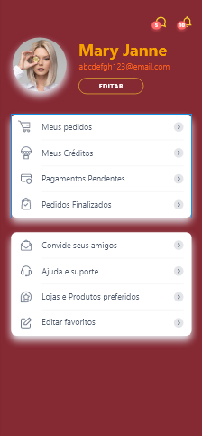
MENU DO USUÁRIO
Para que você tenha o controle de sua conta, temos uma aba que deixa você por dentro de todas as suas informações de forma bem dinâmica e informativa.

Slide 11
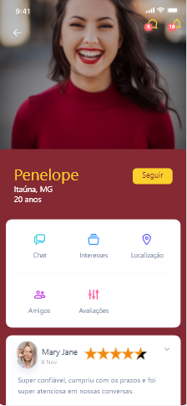
PERFIL DE OUTROS USUÁRIOS
Para manter a transparência e evitar preocupações com oprocesso de compartilhamento, cada usuário terá um perfil com suas informações e serão avaliados com estrelas e com comentários feitos por usuários que já interagiram com ele.

Slide 12
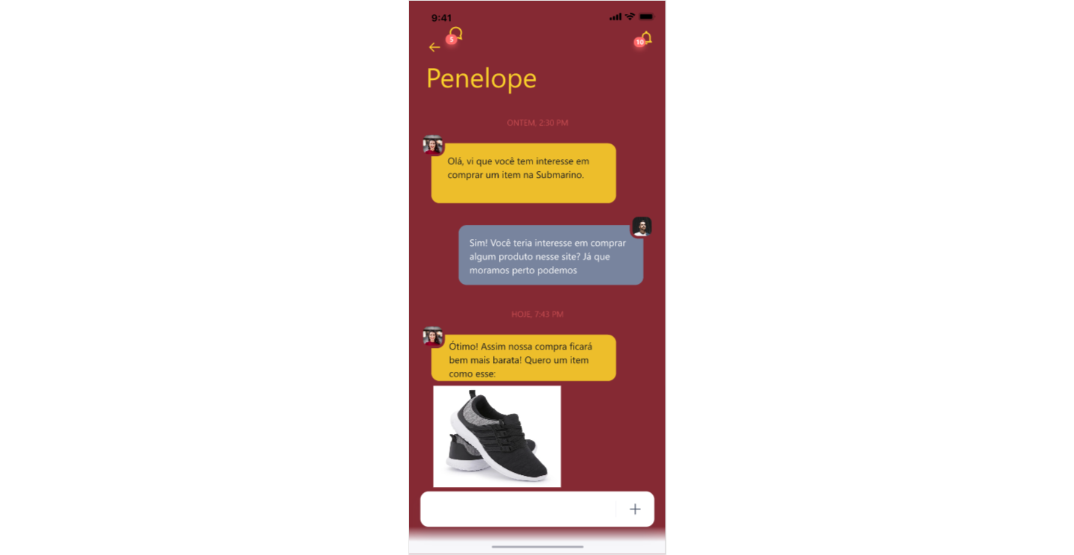
CHAT
O espaço em questão permite que você converse com as pessoas que possivelmente possuem o mesmo interesse de compras que você, conhecendo melhor cada um deles e seus desejos de compra.

Slide 13
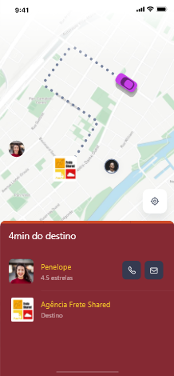
RASTREIO DE PRODUTOS
Acompanhe todo processo da entrega dos produtos e visualize o percurso restante até o destino final (sede Frete Shared), com o nosso rastreamento.

Slide 14

Um novo conceito,
Adaptado para um novo mundo.

